Slide 1





SEGMENTEZ DES CLIENTS D’UN SITE E-COMMERCE

Slide 2


Urgence : Requêtes SQL
Missions principales :
- Segmentation des clients
- Contrat de maintenance
RAPPEL DE LA PROBLEMATIQUE
Notes:
Segmentation des clients que les équipes d’e-commerce pourront utiliser au quotidien pour leurs campagnes de communication
Contrat de maintenance basé sur une analyse de la stabilité des segments au cours du temps

Slide 3
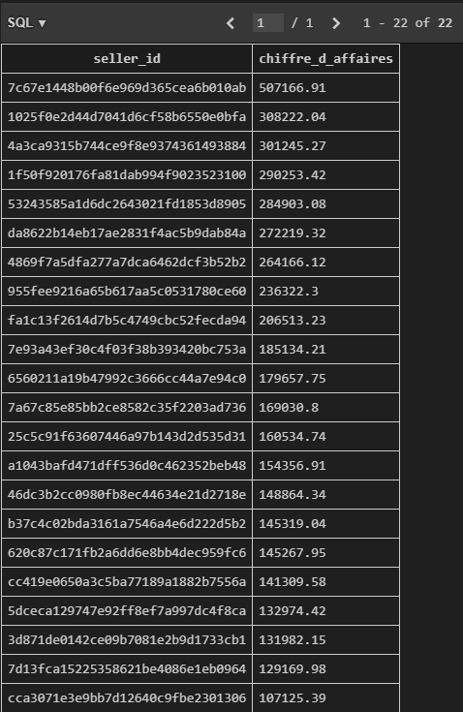
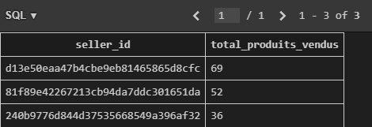
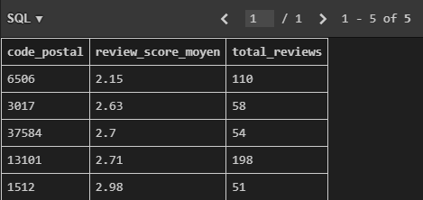
Requête 1 – 322 résultats
Requête 2 Requête 3 Requête 4
REQUÊTES SQL
Notes:
1 - En excluant les commandes annulées, quelles sont les commandes récentes de moins de 3 mois que les clients ont reçues avec au moins 3 jours de retard ?
2 - Qui sont les vendeurs ayant généré un chiffre d'affaires de plus de 100 000 Real sur des commandes livrées via Olist ?
3 - Qui sont les nouveaux vendeurs (moins de 3 mois d'ancienneté) qui sont déjà très engagés avec la plateforme (ayant déjà vendu plus de 30 produits) ?
4 - Quels sont les 5 codes postaux, enregistrant plus de 30 reviews, avec le pire review score moyen sur les 12 derniers mois ?

Slide 4
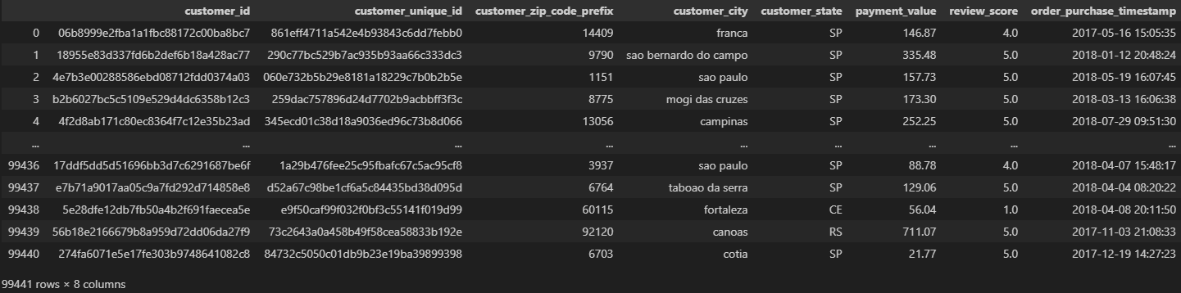
Ajout de colonnes à la table customers en vue d’une segmentation RFM :
- Valeur de paiement
- Review score
- Date de commande
SEGMENTATION DES CLIENTS – PREPARATION DES DONNEES

Slide 5
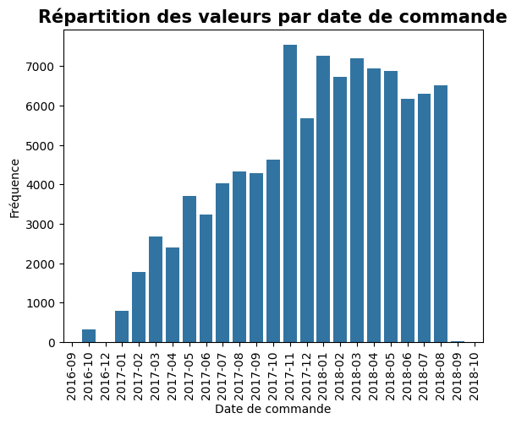
Filtre sur les dates de commande de 01-2017 à 08-2018
SEGMENTATION DES CLIENTS – NETTOYAGE DES DONNEES
Notes:
Retrait également de 750 lignes (sur 990 000) où il n’y a pas de review score, pour faciliter la modélisation plus tard

Slide 6
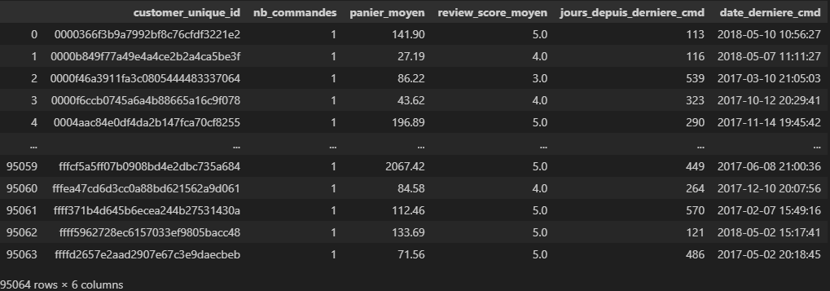
Création d’une ligne par client et création de nouvelles features :
SEGMENTATION DES CLIENTS – FEATURE ENGINEERING
Notes:
Je conserve la colonne date pour l’ARI qu’on fera plus tard

Slide 7
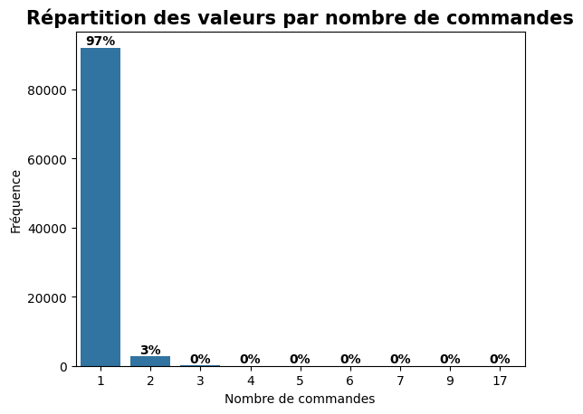
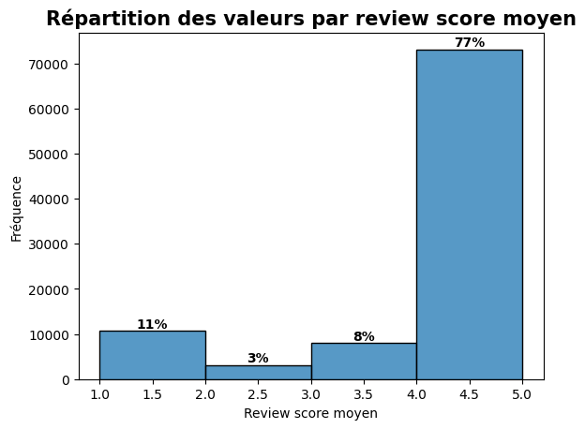
97% des clients n’ont passé 77% des review score moyens sont qu’une seule commande supérieurs ou égaux à 4
SEGMENTATION DES CLIENTS – ANALYSE EXPLORATOIRE

Slide 8
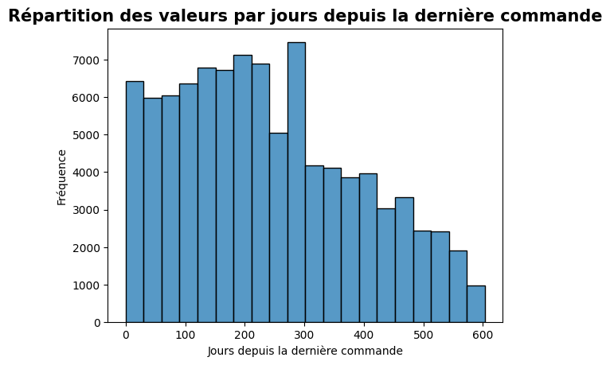
Beaucoup plus de valeurs dans les 300 derniers jours
SEGMENTATION DES CLIENTS – ANALYSE EXPLORATOIRE
Notes:
Comme 97% des clients n'ont passé qu'une seule commande, cela montre surtout qu'il y a beaucoup de nouveaux clients et que le volume de commandes augmente
Le boxplot est peu lisible donc je ne l’ai pas inclu à la présentation mais 75% des paniers moyens sont inférieurs à 174,3 réals (avec des outliers qui montent jusqu’à 13664 réals)

Slide 9
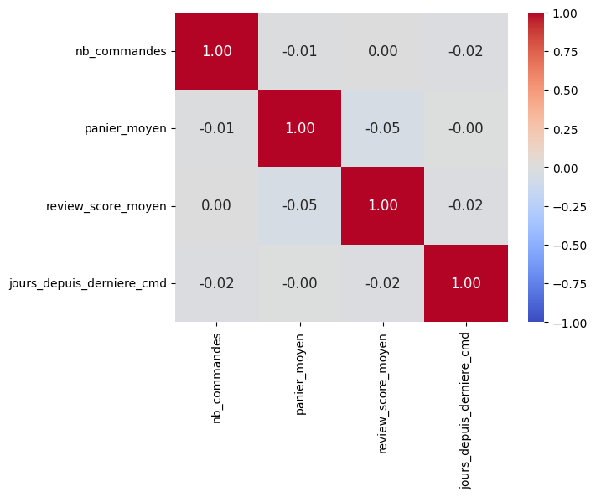
Manifestement pas de corrélation entre nos variables
SEGMENTATION DES CLIENTS – ANALYSE EXPLORATOIRE

Slide 10
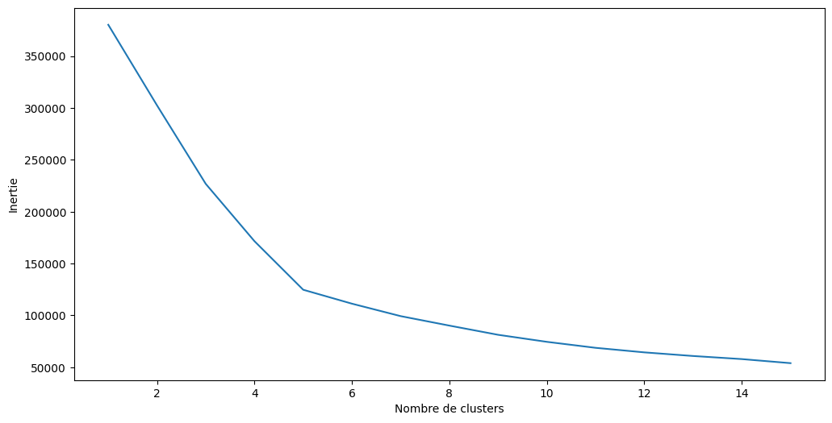

La méthode du coude suggère de conserver 5 clusters
Peu d’individus dans les clusters 3 et 4
SEGMENTATION DES CLIENTS – k-Means

Slide 11
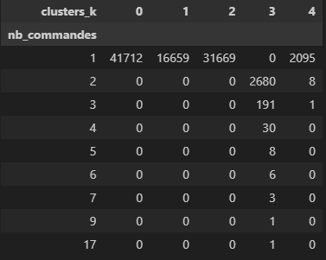
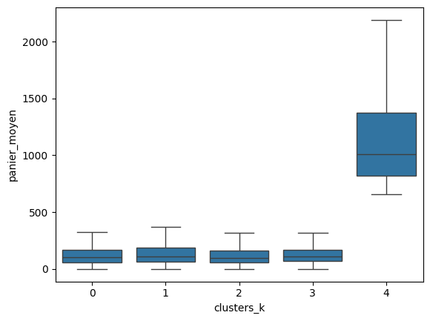
Nombre de commandes Panier moyen
SEGMENTATION DES CLIENTS – k-Means

Slide 12
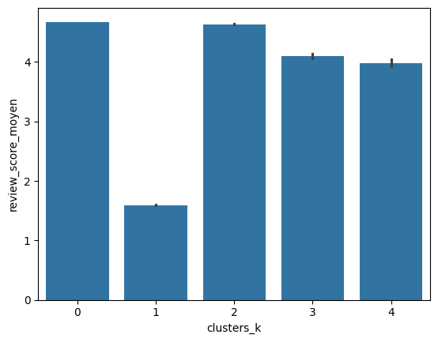
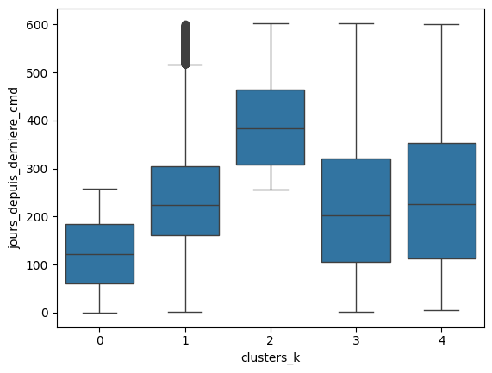
Review score moyen Jours depuis la dernière commande
SEGMENTATION DES CLIENTS – k-Means
Notes:
- Le cluster 0 regroupe les clients n'ayant plus commandé depuis moins de 250 jours
- Le cluster 1 regroupe les clients ayant un faible review score moyen
- Le cluster 2 regroupe les clients n'ayant plus commandé depuis plus de 250 jours
- Le cluster 3 regroupe les clients ayant passé plusieurs commandes
- Le cluster 4 regroupe les clients ayant des paniers moyens élevés

Slide 13
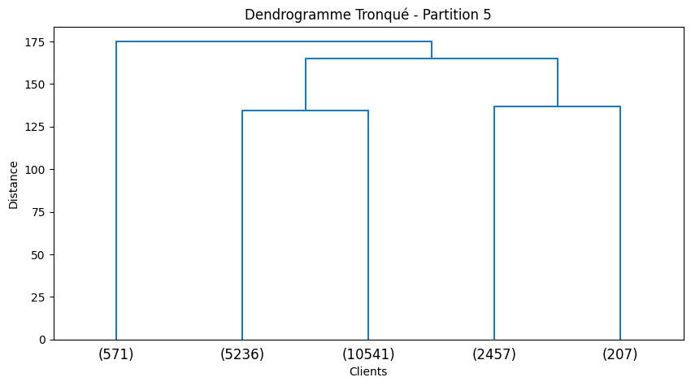
Jeu de données trop volumineux (problème de mémoire), il a fallu partitioner
SEGMENTATION DES CLIENTS – CAH
Notes:
J’ai fait tourner le code une première fois, ça a mouliné pendant très longtemps et les dendrogrammes étaient surchargés
Ils faisaient ressortir 5 clusters à chaque fois, alors j’ai découpé en conséquence
On va gagner du temps, globalement on aboutit aux mêmes caractéristiques de clusters avec le CAH qu’avec le k-means, les visualisations sont similaires
Globalement le CAH est moins bien adapté au jeu de données, plus d’étapes et de temps de calcul pour le même résultat

Slide 14
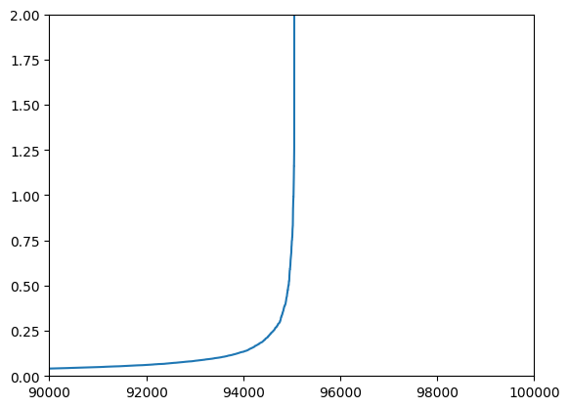
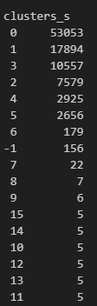
Méthode du coude pour déterminer la 17 clusters avec meilleure valeur d’eps eps = 0,7
SEGMENTATION DES CLIENTS – DBSCAN
Notes:
2 paramètres à considérer : min_samples et eps.
Il est recommandé que min_samples > dimension du jeu de données, donc on utilise min_samples = 5
Pour déterminer la meilleur valeur d’eps, une méthode consiste à utiliser k-NN, de prendre la valeur de min_samples comme k, de calculer la distance moyenne entre chaque point et ses k voisins les plus proches. En affichant les valeurs de façon ascendante, on devrait voir apparaître un coude dans la courbe (similaire au k-means), la distance au niveau du coude correspond à la valeur idéale d'eps.
Cependant, choisir un eps trop bas reviendrait à créer de nombreux clusters de peu d'individus, donc j’ai pris la liberté de tâtonner avec ce paramètre, quitte à choisir une valeur plus haute que le coude observé. ~50 clusters avec eps =0,5
DBSCAN nous complique la tâche et n’est pas adapté

Slide 15
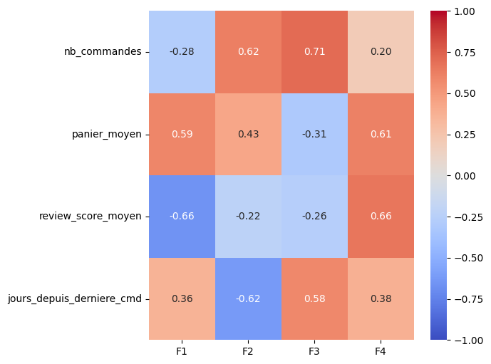
Pour déterminer quelles variables contribuent à chaque composante
SEGMENTATION DES CLIENTS – ACP
Notes:
A noter que la variance est bien partagée entre nos 4 composantes (24 à 26%)

Slide 16
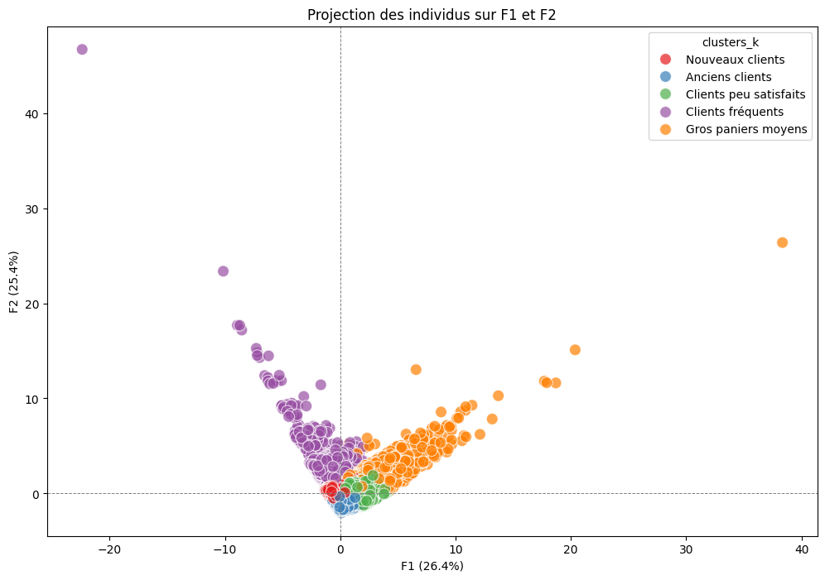
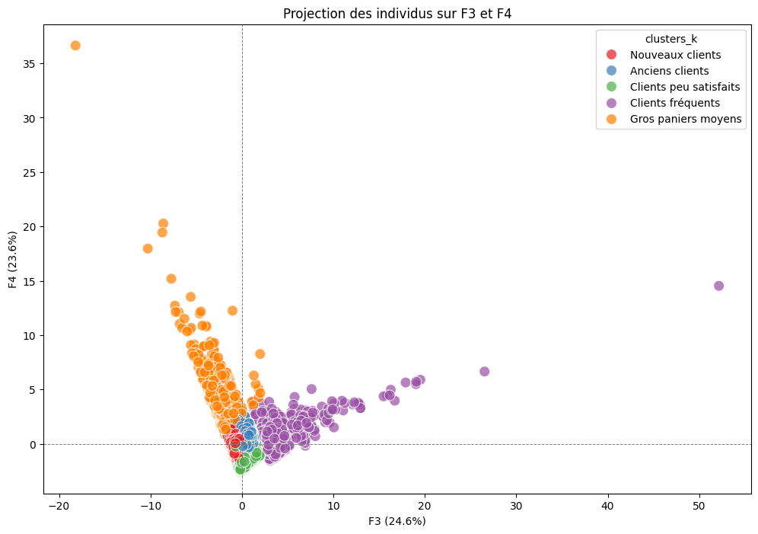
SEGMENTATION DES CLIENTS – VISUALISATION
Notes:
Sans code couleur, j’aurais été incapable de discerner les anciens clients, nouveaux clients et clients peu satisfaits
Rien ne change en retirant les outliers

Slide 17
Objectif : Simuler l’évolution de la stabilité du clustering
Baseline : 2017
Injection progressive des commandes passées en 2018 en calculant l’indice de Rand ajusté par rapport aux données de la baseline
Création d’une colonne “Mois” et une colonne “Semaines”
CONTRAT DE MAINTENANCE

Slide 18
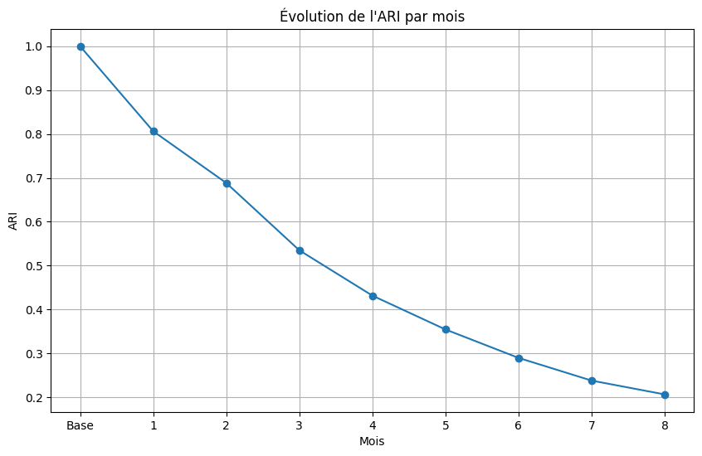
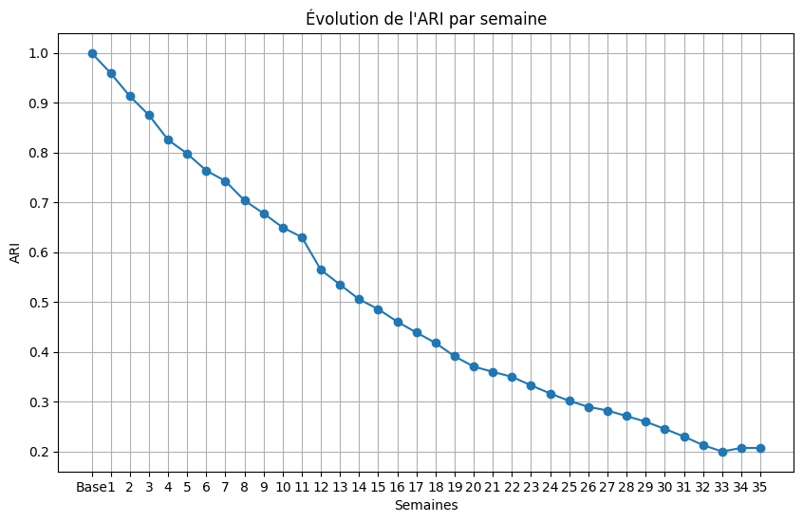
Résultats simliaires, recommande màj du modèle toutes les 4 à 5 semaines
CONTRAT DE MAINTENANCE – ARI

Slide 19
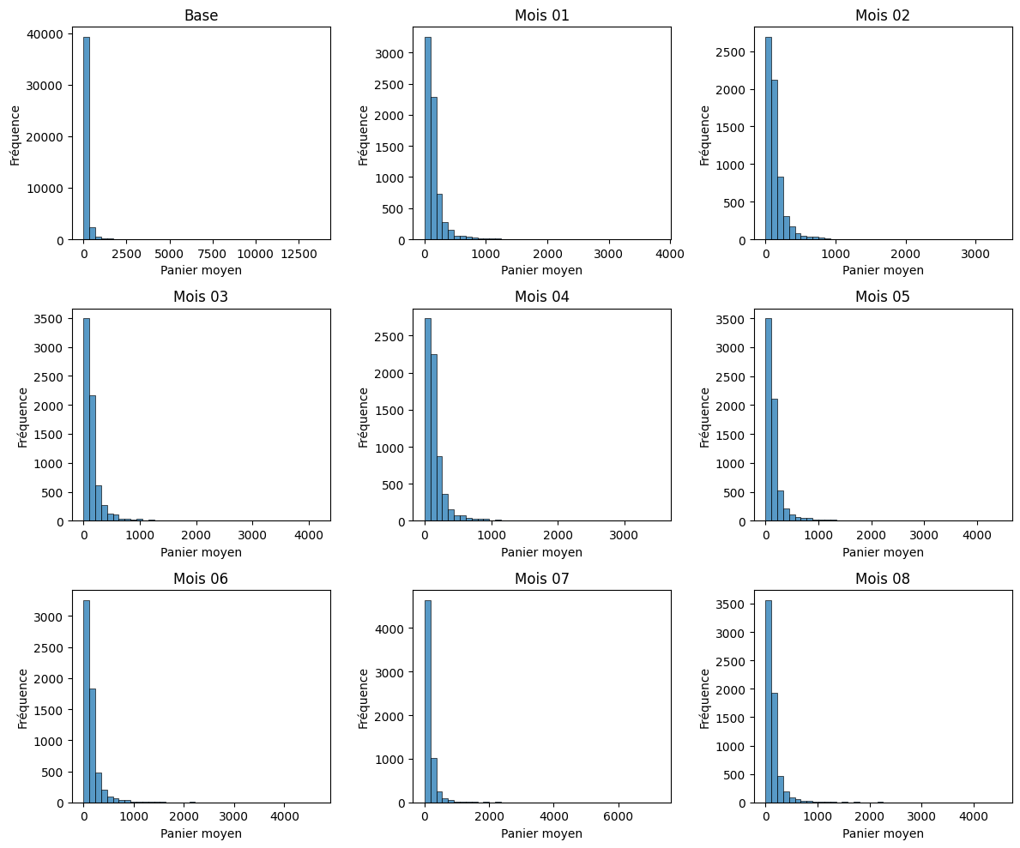
CONTRAT DE MAINTENANCE – EVOLUTION DE LA DISTRIBUTION DES FEATURES
Notes:
Pas de changement au niveau du nombre de commandes
Jours depuis la dernière commande pas comparable

Slide 20
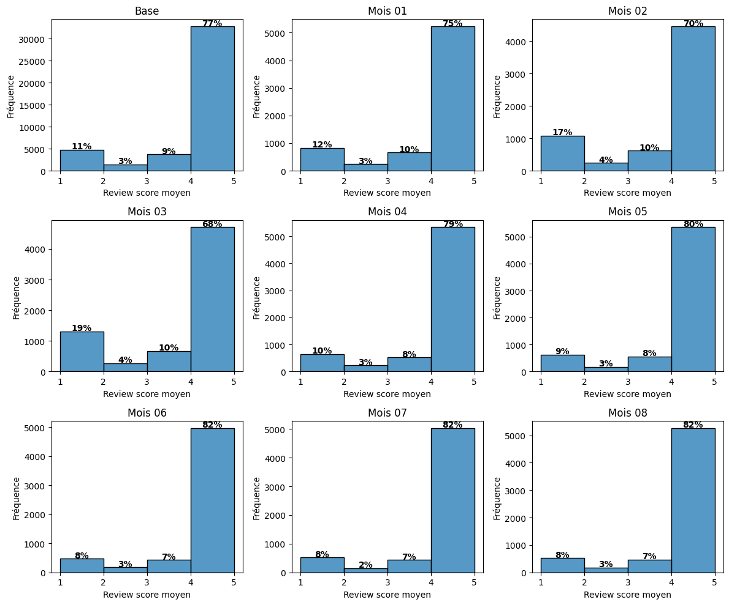
CONTRAT DE MAINTENANCE – EVOLUTION DE LA DISTRIBUTION DES FEATURES
Notes:
Malgré certains résultats du test de Kolmogorov-Smirnov, rien de choquant en ce qui concerne la distribution des variables dans le temps

Slide 21
CONCLUSION
Comme mentionné précédemment, je suggère une mise à jour du modèle toutes les 4 à 5 semaines afin qu'il reste pertinent

